Slide 1
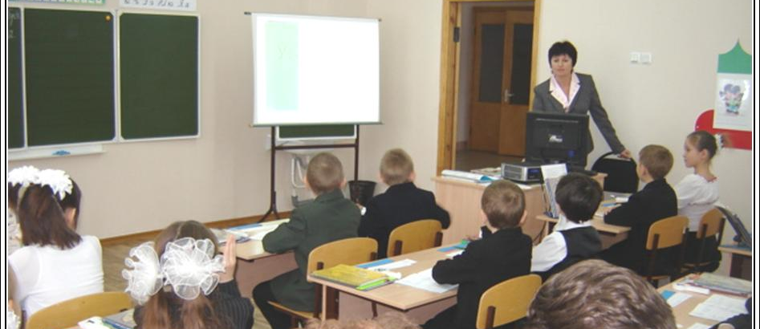
Как учить? Чему учить? Ради чего учить?

Slide 2
Требования к уроку | Традиционный урок | Урок современного типа
Объявление темы урока | Учитель сообщает учащимся | Формулируют сами учащиеся
Сообщение целей и задач | Учитель формулирует и сообщает учащимся, чему должны научиться | Формулируют сами учащиеся, определив границы знания и незнания
Планирование | Учитель сообщает учащимся, какую работу они должны выполнить, чтобы достичь цели | Планирование учащимися способов достижения намеченной цели
Практическая деятельность учащихся | Под руководством учителя учащиеся выполняют ряд практических задач (чаще применяется фронтальный метод организации деятельности) | Учащиеся осуществляют учебные действия по намеченному плану (применяется групповой, индивидуальный методы)
Осуществление контроля | Учитель осуществляет контроль за выполнением учащимися практической работы | Учащиеся осуществляют контроль (применяются формы самоконтроля, взаимоконтроля)
Осуществление коррекции | Учитель в ходе выполнения и по итогам выполненной работы учащимися осуществляет коррекцию | Учащиеся формулируют затруднения и осуществляют коррекцию самостоятельно
Оценивание учащихся | Учитель осуществляет оценивание учащихся за работу на уроке | Учащиеся дают оценку деятельности по её результатам (самооценивание, оценивание результатов деятельности товарищей)
Итог урока | Учитель выясняет у учащихся, что они запомнили | Проводится рефлексия
Домашнее задание | Учитель объявляет и комментирует (чаще – задание одно для всех) | Учащиеся могут выбирать задание из предложенных учителем с учётом индивидуальных возможностей

Slide 3
Технологическая карта урока:
-способ графического проектирования урока, таблица, позволяющая структурировать урок
по выбранным учителем параметрам.

Slide 4
Проектирование учебного процесса
1 этап
определение педагогических задач
2 этап
отбор учебного материала
3 этап
определение способов организации учебных ситуаций
4 этап
прогнозиро
вание возможных действий детей

Slide 5
Уроки деятельностной направленности
Урок открытия нового знания
Урок обобщения и систематизации знаний (уроки методолологической направленности)
Урок развивающего контроля.
Урок рефлексии

Slide 6
Сценирование урока-
это проектирование педагогом
целостной картины деятельности обучающихся.
Дидактическое обоснование урока:
Информация о цели урока и средствах её достижения
Предмет, класс, автор учебника, дидактическая цель
Тип урока
(вид урока)
Формы организации познавательной деятельности
Методы обучения
Задачи урока
Средства обучения

Slide 7
Диагностическое обоснование урока выглядит следующим образом:
Предмет: русский язык, 2 класс, А.В.Полякова
Тема: «Правописание парных согласных на конце слова»
Дидактическая цель:
Создать условия усвоения детьми новых знаний по данной теме.
Тип урока: открытие нового знания
Задачи урока:
Образовательная:
Формировать умение доказывать правильность написания данной орфограммы.
Развивающая:
Регулятивные: управление своей деятельностью; контроль и коррекция; инициативность и самостоятельность;
Коммуникативные: речевая деятельность; навыки сотрудничества; Познавательные: работа с информацией;
Воспитательная:
прививать чувство товарищества, взаимовыручки
формирование внутренней позиции учащихся
Методы обучения: деятельностный метод обучения
Формы организации познавательной деятельности обучающихся:
фронтальная работа
работа в группах
индивидуальная работа
Средства обучения:
Мультимедийный проектор, компьютер, презентация
Учебник русского языка 2 класс, А.В.Поляковой
Карточка – таблица
Лист самооценки обучающегося

Slide 8
Технологическая карта урока –
способ графического проектирования урока, позволяющее структурировать урок по следующим параметрам:
Этап | Деятельность учителя | Деятельность учащихся | Универсальные действия
1.Самоопределение к деятельности. Организационный момент. | Включение в деловой ритм. Устное сообщение учителя. | Подготовка класса к работе. | Личностные: самоопределение; регулятивные: целеполагание; коммуникативные: планирование учебного сотрудничества с учителем и сверстниками.
2.Актуализация знаний и фиксация затруднений в деятельности. | Выявляет уровень знаний. Определяет типичные недостатки. | Выполняют задание, тренирующее отдельные способности к учебной деятельности, мыслительные операции и учебные навыки | Коммуникативные: планирование учебного сотрудничества с учителем и сверстниками. Познавательные: логические- анализ объектов с целью выделения признаков.
3.Постановка учебной задачи. | Активизирует знания учащихся. Создаёт проблемную ситуацию. | Ставят цели, формулируют (уточняют) тему урока | Регулятивные: целеполагание; познавательные: общеучебные: самостоятельное выделение – формулирование познавательной цели; логические: формулирование проблемы

Slide 9
4.Построение проекта выхода из затруднения. | Организует учащихся по исследованию проблемной ситуации. | Составляют план достижения цели и определяют средства (алгоритм, модель и т.д.) | Регулятивные: планирование, прогнозирование; познавательные-моделирование, логические - решение проблемы, построение логической цепи рассуждений, доказательство, выдвижение гипотез и их обоснование; коммуникативные – инициативное сотрудничество в поиске и выборе информации.
5.Первичное закрепление. | Устанавливает осознанность восприятия. Первичное обобщение. | Решают типовые задания с проговариванием алгоритма вслух | Регулятивные: контроль, оценка, коррекция; познавательные: общеучебные –умение структурировать знания, выбор наиболее эффективных способов решения задания, умение осознанно и произвольно строить речевое высказывание, рефлексия способов и условий действия; коммуникативные: управление поведением партнёра – контроль, коррекция, оценка действий партнёра.
6.Самостоятельная работа с самопроверкой по эталону. | Организует деятельность по применению новых знаний. | Самостоятельная работа. Осуществляет самопроверку, пошагово сравнивая с эталоном. | Регулятивные: контроль, коррекция, выделение и осознание того, что уже усвоено и что ещё подлежит усвоению, осознание качества и уровня усвоения; личностные: самоопределение.
7.Рефлексия деятельности (итог урока) | Организует рефлексию | Осуществляют самооценку собственной учебной деятельности, соотносят цель и результаты, степень их соответствия | Коммуникативные: умение с достаточной полнотой и точностью выражать свои мысли; познавательные: рефлексия; личностные: смыслообразование.

